Slide 1
Математика в «рамках»
Учитель математики
I квалификационной категории
Махиянова Эльвира Ильдусовна

Slide 2
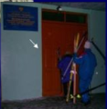
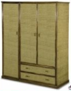
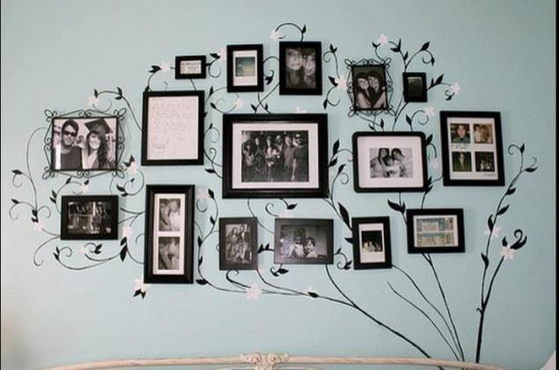
Математические фигуры в нашей жизни всегда и везде!
ПРЯМОУГОЛЬНИК:
ОКНА В НАШЕМ ДОМЕ
ДВЕРЬ В НАШУ ШКОЛУ
ИНТЕРЬЕР В НАШЕЙ КВАРТИРЕ: мебель, телевизор, фото-рамки и многое другое.

Slide 3
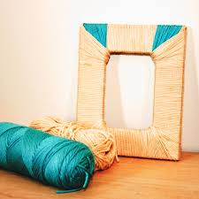
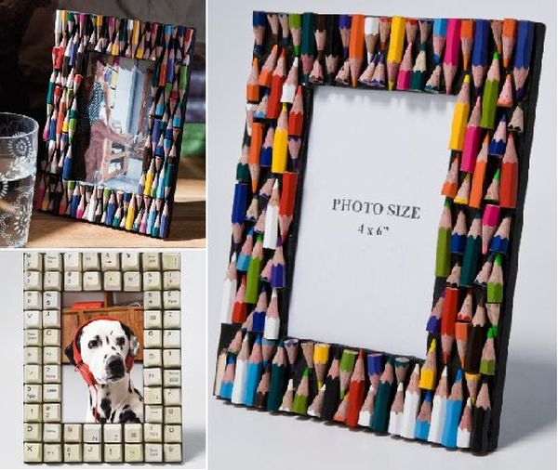
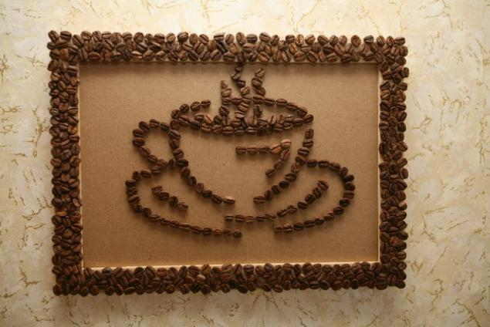
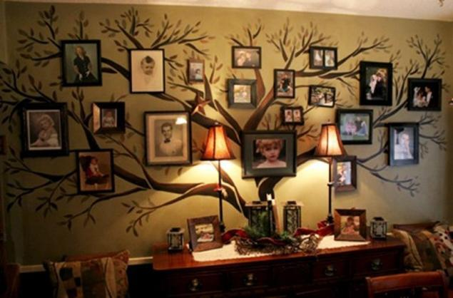
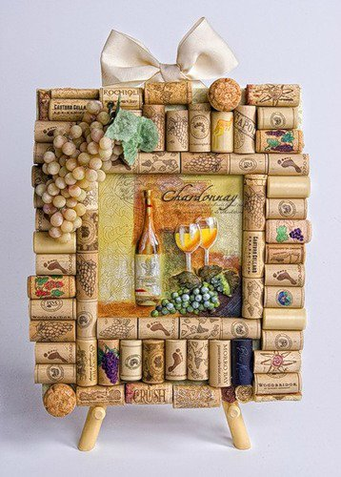
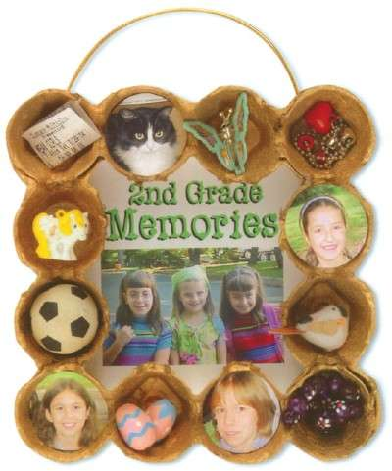
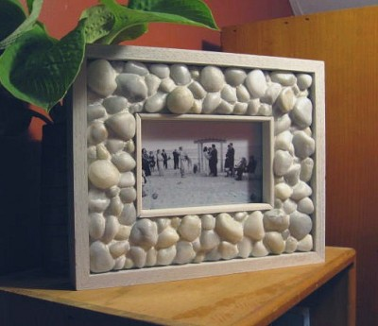
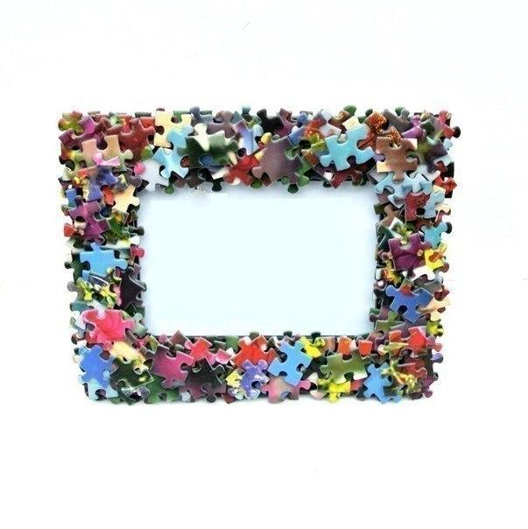
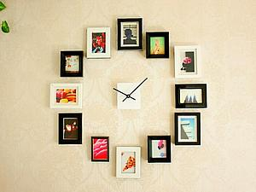
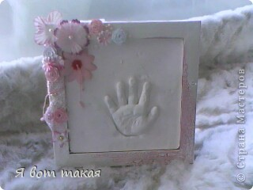

Slide 4
алгоритм оформления фото рамки:
❶ ОБОРУДОВАНИЕ:
чтоб быть аккуратнее, приготовьте место для работы;
строительный скотч
макароны любых форм;
клей ПВА или горячий пистолет;
фото-рамки пластиковые или деревянные;
краска - спрэй;
ОТЛИЧНОЕ НАСТРОЕНИЕ!!!

Slide 5
алгоритм оформления фото рамки:
❷ЭТАПЫ РАБОТЫ:
1.На приготовленное место, положите рамку.
2.Строительным скотчем заклейте стекло рамки.
3.Обмажте всю рамку клее.
4. Обсыпьте макаронами фото-рамку или выложите рисунок.
5. Дайте 2-3 минутки высохнуть.
6. Нанести быстросохнущий спрэй - краску сверху макарон. «ВУ – АЛЯ!»
ОФОРМЛЕНИЕ ФОТО-РАМКИ ЗАНЯЛО 5 МИНУТ! ☺

Slide 6
ИСТОРИЧЕСКИЙ ЭКСКУРС
ФОТО –как мы просто называем слово ФОТОГРАФИИ это экскурс Дерево жизни –Древо Семьи, Первое свидание, Мечты, разочарование и Успех….
Мой пример:
Рождение дочек , первый букет, первый класс…
И даже уверена, что и Вас есть о чем рассказать

Slide 7
БЛАГОДАРЮ

